Slide 1


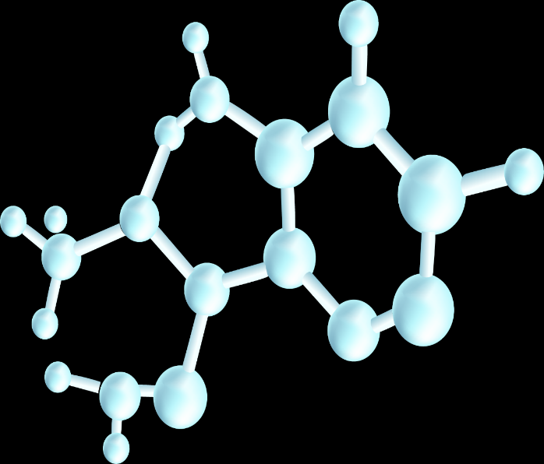
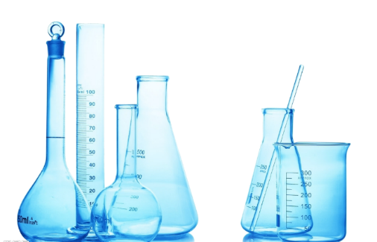
人教版高中化学选择性必修3
第四章：生物大分子
第二节：蛋白质
第1课时：蛋白质的组成和结构

Slide 2



01
蛋白质的组成
02
氨基酸的结构和性质
03
蛋白质的结构

Slide 3
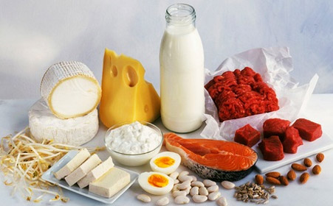
新课导入

Slide 4
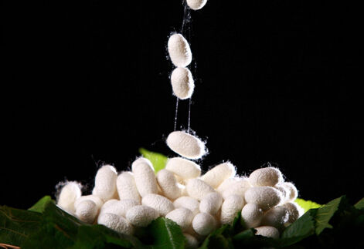

新课导入

Slide 5


PART 01
蛋白质的组成

Slide 6
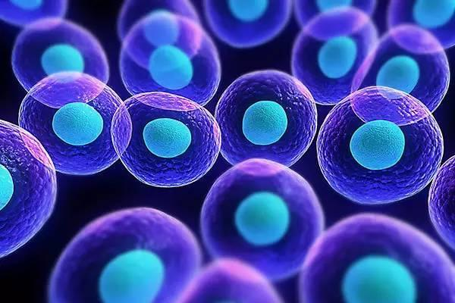
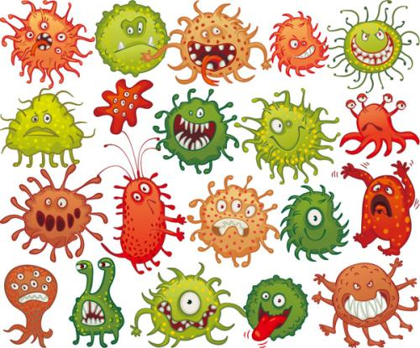
蛋白质
蛋白质是生物体内一类极为重要的_____________，是生命活动的主要物质基础。它不仅是_____的重要成分，而且具有多种生物学功能。
生物大分子
细胞
人体内起催化作用的_________、一些调节代谢的______和发生免疫反应的______等均为蛋白质。
大多数酶
激素
抗体

Slide 7
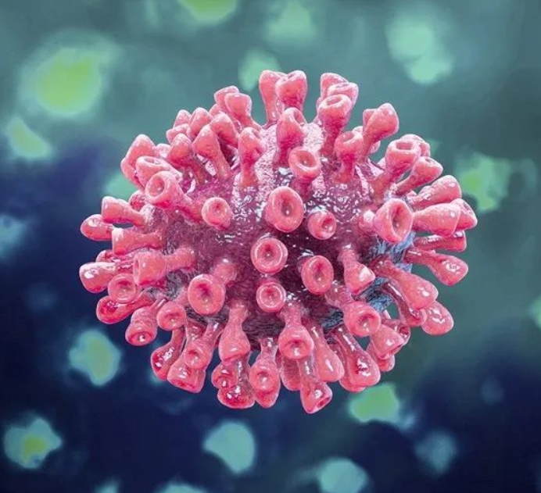
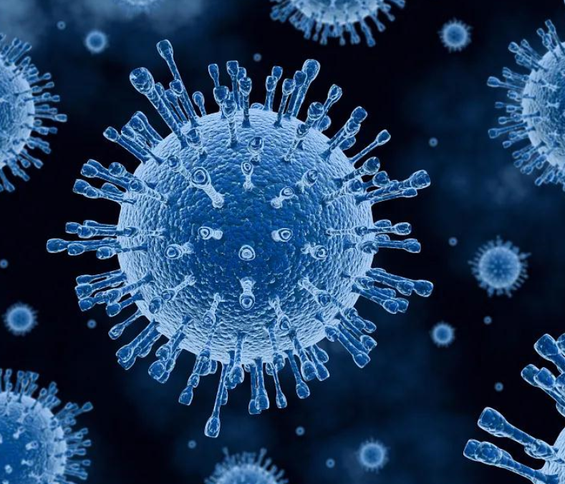
新冠病毒的电子图片
变异后的新型冠状病毒
蛋白质
新型冠状肺炎的凶手----冠状病毒，有自己的核酸和蛋白质。它进入人体后，借助人体内的原料合成病毒；当人体发病时，就是它的蛋白质对人体起了作用。

Slide 8
蛋白质
存在：自然界中的蛋白质主要存在于生物体内，肌肉，毛发，皮肤，角蹄，酶，激素，抗体，病毒；在植物中也很丰富，比如大豆，花生，谷物。
“生命是蛋白质存在的方式”——恩格斯
几乎一切生命活动过程都与蛋白质有关，没有蛋白质就没有生命。

Slide 9
【思考与讨论】
蛋白质在人体内起什么作用？
（1）对生物反应起催化作用的：
（2）运输作用的：
（3）保护作用的：
（4）抵抗病毒、细菌作用的高度特异性蛋白：
（5）构成动物大部分结构的纤维物质：
酶
血红蛋白
毛发、皮肤、甲、壳等;
抗体
软骨、肌肉
Notes:
11

Slide 10


PART 02
氨基酸的结构和性质

Slide 11
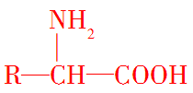
氨基酸
1.结构
(1)定义：羧酸分子烃基上的氢原子被氨基取代得到的化合物。含有的官
能团有羧基-COOH和氨基-NH₂。
(2)结构特点
α­氨基酸的结构简式可表示为 ，其官能团为氨基(—NH₂)和羧基(—COOH)。

Slide 12
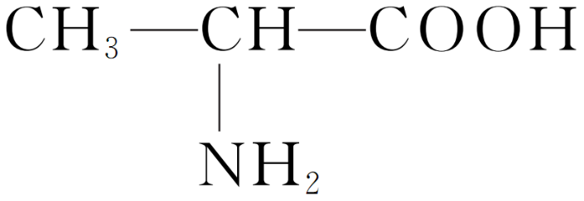
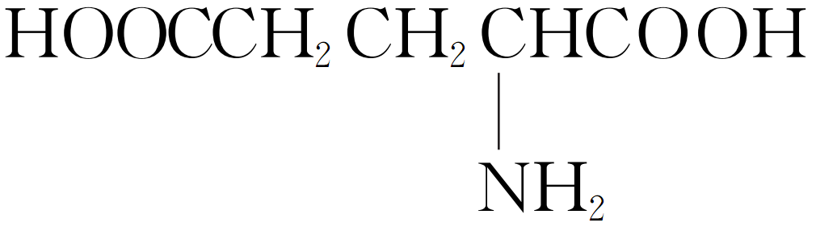
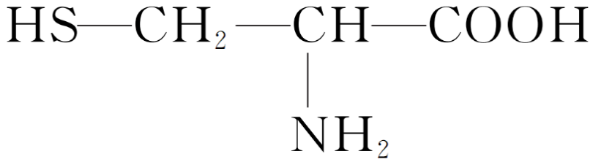
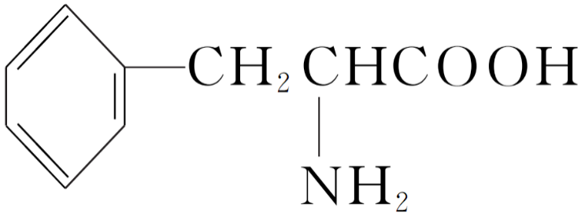
常见的氨基酸
俗名 | 结构简式 | 系统命名
甘氨酸 | H₂N—CH₂COOH | _________
丙氨酸 |  | ____________
谷氨酸 |  | _____________
半胱氨酸 |  | 2-氨基-3-巯基丙酸
苯丙氨酸 |  | 2-氨基-3-苯基丙酸
氨基乙酸
2-氨基丙酸
2-氨基戊二酸

Slide 13
【思考与讨论】
思考：1.哪些氨基酸有对映异构？
除甘氨酸外，氨基酸均含有手性碳，有对映异构。
思考：2.氨基酸具有什么性质？
氨基酸的物理性质
天然氨基酸均为无色晶体，熔点较高，在200~300⁰C时熔化分解
一般能溶于水而难溶于乙醇、乙醚等有机溶剂

Slide 14
氨基酸的化学性质
(1) 两性：能与酸碱反应
甘氨酸与稀盐酸的反应方程式：
CH₂COOH+HCl CH₂COOH
NH₂
NH₃Cl
NH₃ + HCl = NH₄Cl
甘氨酸与氢氧化钠溶液的反应方程式：
R-CH-COOH + NaOH
R-CH-COONa + H₂O
NH₂
NH₂

Slide 15
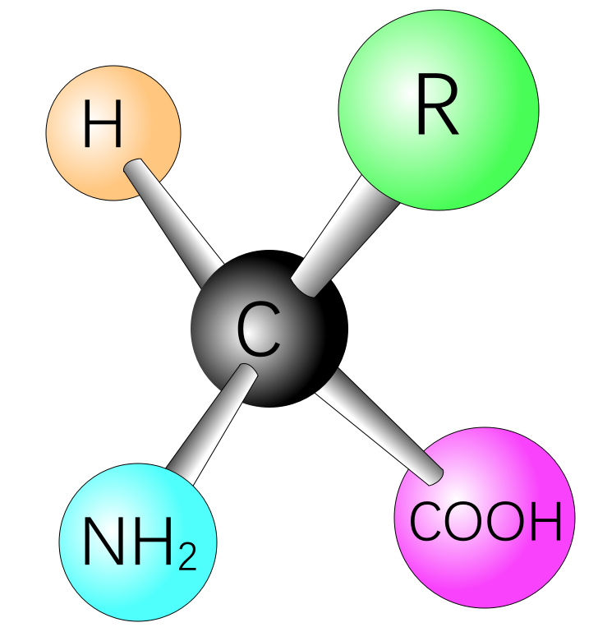
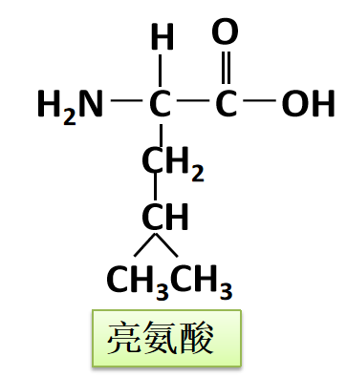
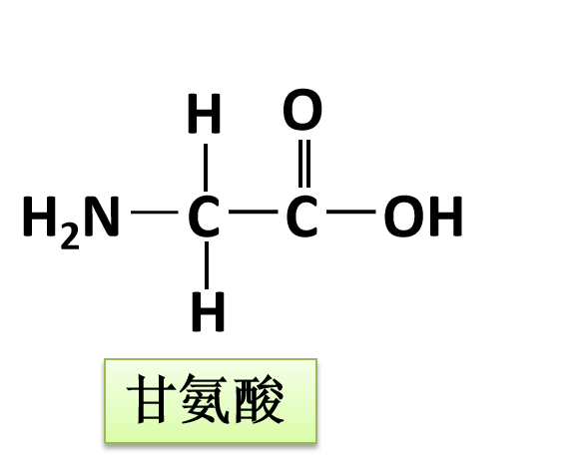
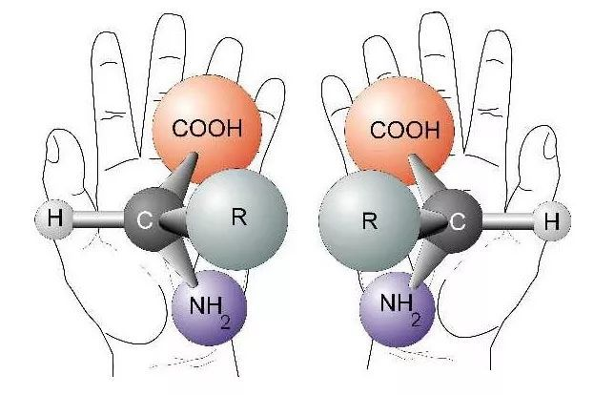
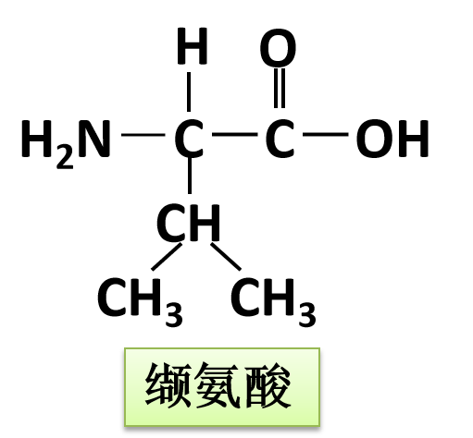
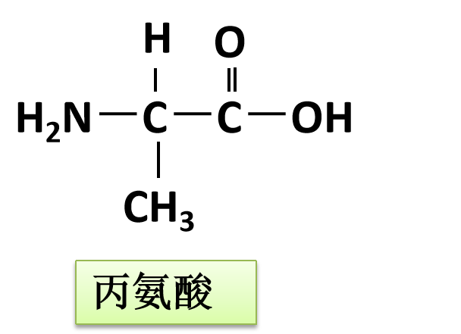
通过α-氨基酸的结构预测其化学性质
具有手性碳原子（甘氨酸除外）
α-氨基酸的结构简式

Slide 16
通过α-氨基酸的结构预测其化学性质
NH₂
│
H— C —R + HCl →
│
COOH
NH₃Cl
│
H— C —R
│
COOH
NH₂
│
H— C —R + H₂O
│
COONa
NH₂
│
H— C —R + NaOH →
│
COOH
①氨基酸的两性
（和酸、碱均可反应）

Slide 17
通过α-氨基酸的结构预测其化学性质
②成肽反应
（分子间缩合）

Slide 18
α-氨基酸缩合过程
H
│
NH₂—C —C—
│
R₁ O
H H
│ │
— N—C—C—OH
│
R₂ O
— OH
H—
+
肽键
H₂O
二肽

Slide 19
α-氨基酸缩合过程
H
O
H
H
O
H
H
NH₂
C
C
N
C
C
OH
H
N
C
COOH
肽键
R₁
R₂
R₃
二肽
H₂O
H₂O

Slide 20
α-氨基酸缩合过程
H
O
H
H
O
H
H
三肽
NH₂
C
C
N
C
C
N
C
COOH
肽键
肽键
R₁
R₂
R₃
二肽
H₂O
H₂O

Slide 21
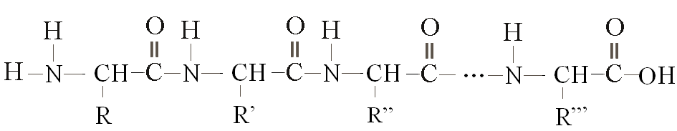
成肽反应
+氨基酸
+氨基酸
缩合
三肽
四肽
两分子氨基酸
二肽
缩合
缩合
+氨基酸
呈链状
多肽
· · · · · ·
又称
缩合
肽链
Mr>10000
盘曲、折叠
蛋白质
具有一定的空间结构
相互结合形成

Slide 22
PART 03
蛋白质的结构

Slide 23
蛋白质的结构
各种蛋白质都有其特殊功能和活性，这不仅取决于取决于组成多肽链的氨基酸种类、数目及排列顺序，还与其特定的空间结构密切相关。
任何一种蛋白质分子在天然状态下均具有独特而稳定的结构，这是蛋白质分子结构中最显著的特征，蛋白质分子中含有未缩合的羧基和氨基；天然蛋白质的结构分为：一级结构、二级结构、三级结构、四级结构。

Slide 24
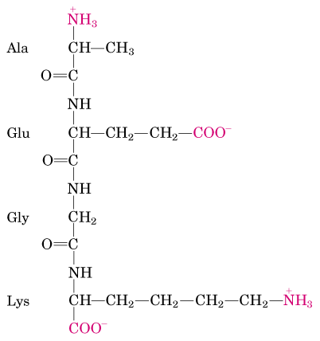
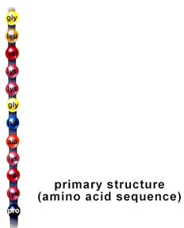
蛋白质的一级结构：
一级结构：蛋白质中各种氨基酸的连接方式和排列顺序，肽键是一级结构的主键。一级结构是蛋白质高级结构的基础，对蛋白质的性质和功能起着决定性作用。

Slide 25
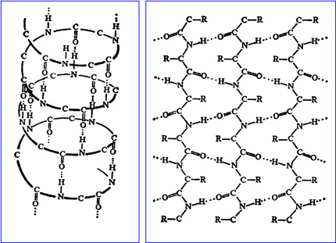
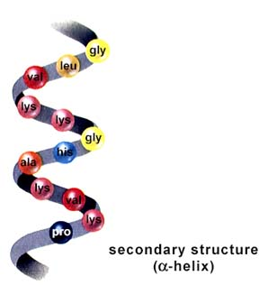
蛋白质的二级结构：
氢键
肽键中的氧原子与氢原子之间存在氢键，会使肽链盘绕或折叠成特定的空间结构，形成蛋白质的二级结构

Slide 26
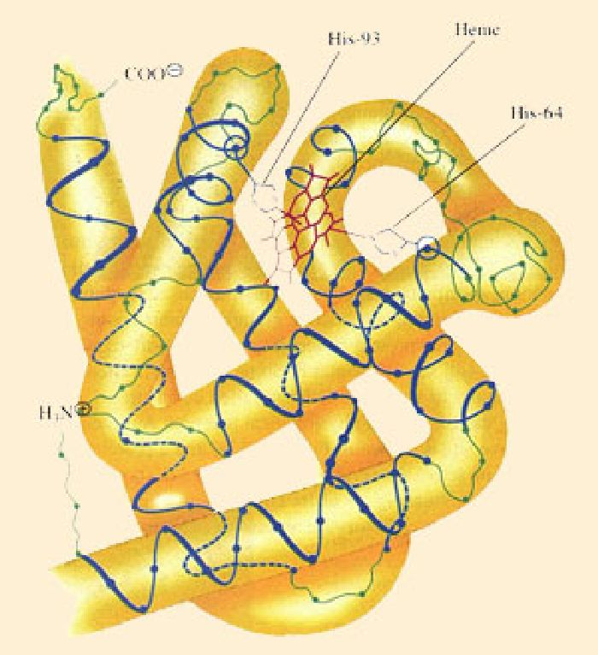
蛋白质的三级结构：
肽链在二级结构基础上还会进一步盘曲折叠，形成更复杂的三级结构

Slide 27
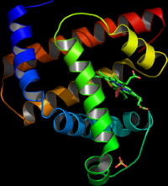
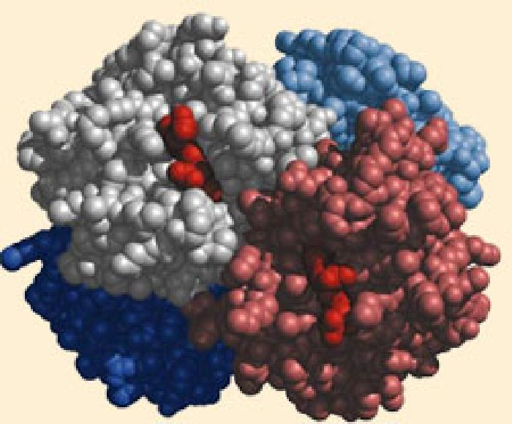
蛋白质的四级结构：
多个具有特定三级结构的多肽链通过非共价键相互作用(如氢键等）排列组装，形成蛋白质的四级结构。

Slide 28
随堂演练
3．下列各选项中物质的分子式都相同，其中属于同一类物质的是
A．和 B．CH3OCH3和CH3CH2OH
C．正戊烷和新戊烷 D．和
【答案】C
1．下列关于氨基酸的叙述中,不正确的是( )
A.天然氨基酸都是晶体,一般能溶于水
B.氨基酸都不能发生水解反应
C.氨基酸是两性化合物,能与酸、碱反应生成盐
D.氨基酸的官能团有氨基和羟基
D

